Slide 1
Clase 10 de 11 Fecha: miércoles, 7 de diciembre de 2022
Pronunciación
Dictado
Práctica de conjugación y preposiciones de lugar
Palabras nuevas
Introducción:
- Contrast the two verbs to be

Slide 2
Pronunciación
ai - ia
1. Lee las siguientes palabras
Aire
Aislar
Bailar
Paisaje
Faisán
Jaime
Jamaica
Magia
Viaje
Material
Lluvia
Familia
Historia
Fobia
Paraíso
País
Maíz
Día
Mía
Tía
Compañía

Slide 3
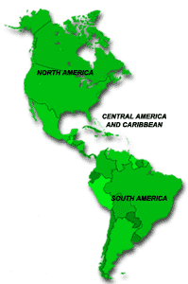
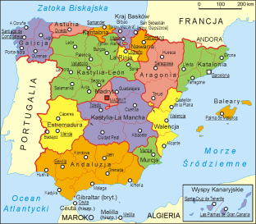
Décima semana

Slide 4
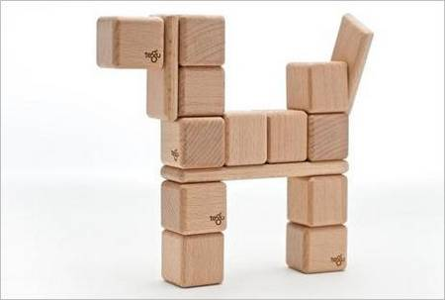
Poned las palabras
en el orden correcto
clase - hora – qué – español-de- empieza –A-tu ¿?
¿A qué hora empieza tu clase de español?
¿Cuál es la palabra intrusa?
teatro, casado, museo, colegio o biblioteca
casado

Slide 5
¿Cuál es la pregunta?
- ¿ ?
El parque está al final de la calle.
Dónde está el parque

Slide 6
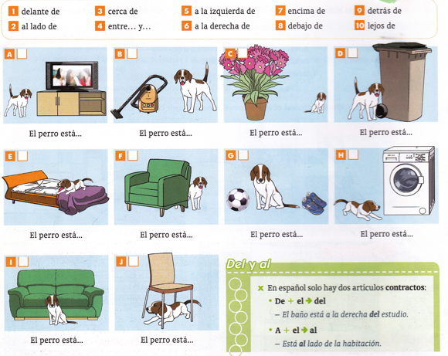

Slide 8
Vocabulario para la próxima semana Libro p48 – traduce
Dictado – 8 frases
Libro p48, vocabulario en casa
Ahora, escucha mientras lees CD1.52

Slide 9
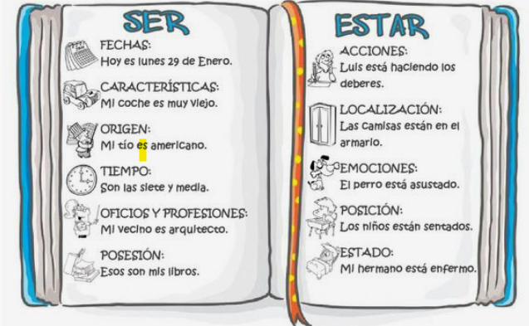
Diferencias entre los 2 verbos ”to be”

Slide 10
Ser vs estar
Recuerda:
ESTAR
For moods or feeling or state
2. To say where something or someone is.
SER
Define something or someone
Describe
¿Dónde ______las Islas Canarias?
Yo ______muy enamorado de Laura
Nosotros _________de Colombia
Tú vives en Lima pero _______brasileño
La mesa _______muy grande
El Kilimanjaro _______en el noroeste de Tanzania
Él ________carpintero
El gato __________encima del sofá
Mis gafas ________sucias
Mi tía _______alta y delgada.
Tú ________muy guapa
Vosotros________ enfadados
Vosotros ______de Inglaterra
La ventana __________rota
El Kilimanjaro ____una montaña
Ellos _____ enfermos
está
están
estoy
es
somos
eres
eres
estáis
es
sois
está
está
es
es
están
está

Slide 11
Verbs’ ending
…ar
… o
… as
… a
… amos
… áis
… an
…er
… o
… es
… e
… emos
… éis
… en
…ir
… o
… es
… e
… imos
… ís
… en
Yo
Tú
Él/ella/usted
Nosotros/nosotras
Vosotros/vosotras
Ellos/ellas/ustedes

Slide 12
Tareas para la casa
Libro p50 E – memoriza el vocabulario para un examen oral
Estudia los verbos para un examen escrito de significado y conjugación.
- see lista I y II

